Slide 1

Excel’de VBA Programlama
Öğr. Gör. Gözde Mihran ALTINSOY

Slide 2
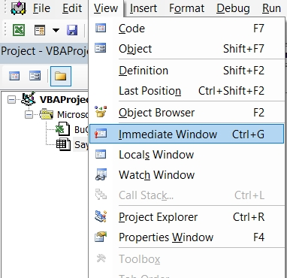
Immediate Window
Excel dosyalarınız hakkında anında yanıtlar almanızı ve kodu hızlı bir şekilde yürütmenizi sağlayan harika bir araçtır.

Slide 3
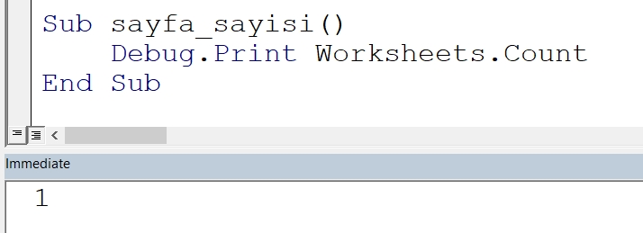
Immediate Örnek-1

Slide 4
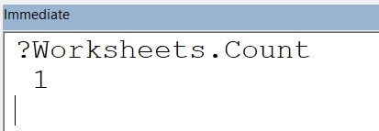
Immediate Örnek-2

Slide 5
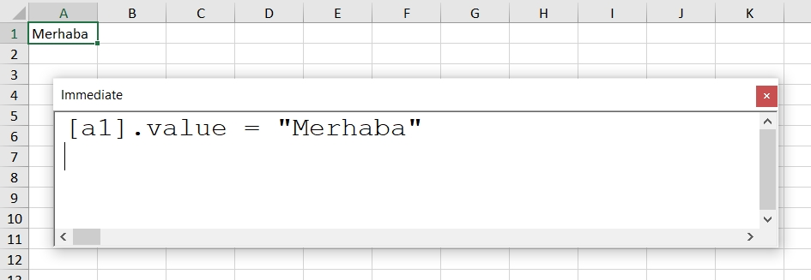
Immediate Örnek-3

Slide 6
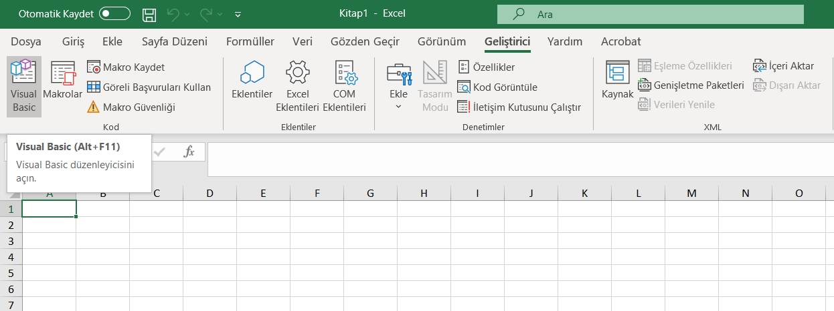
Visual Basic Editörünü Açmak
Bunun için Geliştirici sekmesinde yer alan Visual Basic düğmesine tıklanabilir.
Klavye kısayollarından Alt + F11 ile VBA editörü açılabilir.

Slide 7
Diziler
Öğelere ayrı ayrı erişmek için sayısal bir Index kullanarak aynı isim altında birden fazla veri öğesini saklayan yapılardır.
Statik Diziler
Dinamik Diziler
Notes:
Öğelere ayrı ayrı erişmek için sayısal bir Index kullanarak aynı isim altında birden fazla veri öğesini saklayan yapılardır. Statik ve Dinamik olmak üzere iki tip dizi vardır.

Slide 8
Statik Diziler
Deklare edildiğinde tanımlanan sabit bir öğe sayısına sahiptir.
Söz Dizimi: Dim diziadi(n) As Type
«n» değeri dizideki en yüksek indis değerini tanımlanır.
«Type» VBA’da tanımlanabilen değişken türlerinden biri olmalıdır.
«Option Base 1» kodunu projemize dahil ettiğimizde Index değeri 1 değerinden başlar.

Slide 9
Statik Diziler Örnek
Option Base 1
Sub statik_dizi()
Dim sicaklik(3) As Integer
sicaklik(1) = 5
sicaklik(2) = 40
sicaklik(3) = 30
End Sub

Slide 10
Dinamik Diziler
Değişken sayıda öğeye sahiptir.
Program çalışırken büyüyebilir veya küçülebilir.
Deklare ederken Index belirtilmez.
Dizi kullanılmadan önce ReDim ile dizinin büyüklüğü ayarlanır.
Preserve deyimi ile dizi tekrar boyutlandırılabilir.
Eğer dizi küçülürse veriler kırpılır.

Slide 11
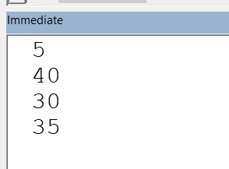
Dinamik Diziler Örnek
Sub dinamik_dizi()
ReDim sicaklik(3) As Integer
sicaklik(1) = 5
sicaklik(2) = 40
sicaklik(3) = 30
ReDim Preserve sicaklik(4)
sicaklik(4) = 35
For i = 1 To 4
Debug.Print sicaklik(i)
Next
End Sub

